Slide 1
CÂU HỎI KHỞI ĐỘNG
HOẠT ĐỘNG KHÁM PHÁ KIẾN THỨC
KIẾN THỨC TRỌNG TÂM LƯU Ý
LUYỆN TẬP VẬN DỤNG

Slide 2
CHƯƠNG I: SỐ TỰ NHIÊN
Tập hợp;
Tập hợp các số tự nhiên;
Các phép tính trong tập hợp số tự nhiên;
Quan hệ chia hết;
Số nguyên tố;
Uớc chung và bội chung.

Slide 3
CHƯƠNG I: SỐ TỰ NHIÊN
BÀI 1: TẬP HỢP

Slide 4
HOẠT ĐỘNG KHỞI ĐỘNG
Hãy chọn ra một bộ sưu tập tem (bao gồm các con tem cùng một chủ đề)

Slide 5
HOẠT ĐỘNG KHỞI ĐỘNG
Kết quả: Ta có thể phân chia 10 con tem theo 3 chủ đề sau:
CĐ1: Hình ảnh Bác Hồ
CĐ2: Các loài hoa
CĐ3: Danh lam thắng cảnh

Slide 6
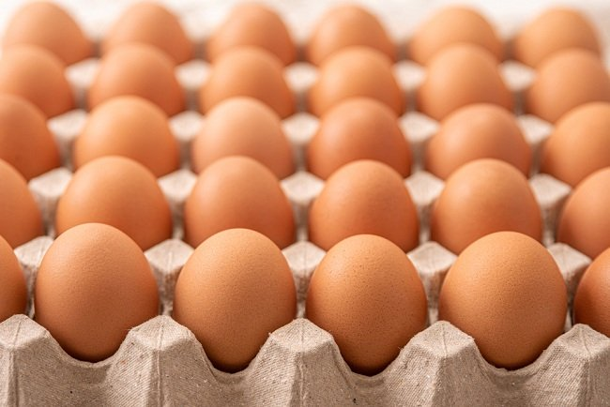
Hình ảnh ví dụ về tập hợp
Tập hợp học sinh lớp 6A
Tập hợp các quả trứng trong khay
Tập hợp các số trên mặt đồng hồ

Slide 7
1. Một số ví dụ về tập hợp
- Tập hợp các bạn học sinh Tổ 1 lớp 6A
Tập hợp A các bạn học sinh Tổ 1 lớp 6A.
- Tập hợp các số tự nhiên nhỏ hơn 10
Tập hợp B các số tự nhiên nhỏ hơn 10.
- Tập hợp các loại bút trong hộp bút của bạn Hải
Tập hợp C loại bút trong hộp bút của bạn Hải

Slide 8
2. Kí hiệu và cách viết tập hợp
Người ta thường dùng các chữ cái in hoa để đặt tên cho tập hợp.
Ví dụ: Tập hợp A gồm các số tự nhiên nhỏ hơn 5.
Ta viết: A ={0; 1; 2; 3; 4}.
Các số 0; 1; 2; 3; 4 được gọi là các phần tử của tập hợp A.
Ví dụ 1 (SGK/tr6):
Cho tập hợp M = {bóng bàn; bóng đá; cầu lông; bóng rổ}. Hãy đọc tên các phần tử của tập hợp đó.
Giải: Tập hợp M gồm các phần tử là: bóng bàn, bóng đá, cầu lông, bóng rổ.

Slide 9
2. Kí hiệu và cách viết tập hợp
Luyện tập 1 (SGK/tr 6): Viết tập hợp A gồm các số tự nhiên lẻ nhỏ hơn 10.
Giải
Tập hợp A gồm các số tự nhiên lẻ nhỏ hơn 10 là:
A={1; 3; 5; 7; 9}

Slide 10
Bài tập 1 (SGK / Trang 7): Liệt kê các phần tử của mỗi tập hợp sau
a) A là tập hợp tên các hình trong Hình 3;
Giải: Các phần tử của tập hợp A là: hình chữ nhật; hình vuông; hình bình hành; hình tam giác; hình thang.
b) B là tập hợp các chữ cái xuất hiện trong từ “NHA TRANG”;
Giải: Các phần tử của tập hợp B là: N; H; A; T; R; G.

Slide 11
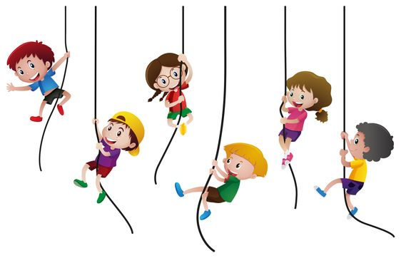
Ghi chú
- Các phần tử của một tập hợp được viết trong hai dấu ngoặc nhọn {}, cách nhau bởi “;”.
- Mỗi phần tử được liệt kê một lần, thứ tự liệt kê tùy ý.

Slide 12
3. Phần tử thuộc tập hợp
Cho tập hợp B = {2; 3; 5; 7}. Số 2 và số 4 có là phần tử của tập hợp B không?
Số 2 là phần tử của tập hợp B. Ta viết 2 $∈$ B, đọc là 2 thuộc B
Số 4 không là phần tử của tập hợp B. Ta viết 4 $∉$ B, đọc là 4 không thuộc B

Slide 13
3. Phần tử thuộc tập hợp
Luyện tập 2 (SGK/tr 6): Cho H là tập hợp gồm các tháng dương lịch có 30 ngày. Chọn kí hiệu $∈,∉$ thích hợp cho
a) Tháng 2 H b) Tháng 4 H c) Tháng 12 H
?
?
$$∉$$
?
$$∈$$
?
$$∉$$
Hướng dẫn giải
Vì H là tập hợp gồm các tháng dương lịch có 30 ngày
nên H = {Tháng 4; Tháng 6; Tháng 9; Tháng 11}

Slide 14
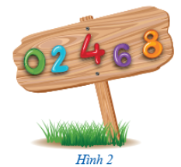
4. Phần tử thuộc tập hợp
Quan sát các số được cho ở Hình 2. Gọi A tập hợp các số đó.
a) Liệt kê các phần tử của tập hợp A và viết tập hợp A.
Các phần tử của tập hợp A là: 0; 2; 4; 6; 8.
Ta viết: A = { 0; 2; 4; 6; 8}
Tập hợp A được cho theo cách liệt kê các phần tử của tập hợp.

Slide 15
4. Phần tử thuộc tập hợp
Quan sát các số được cho ở Hình 2. Gọi A tập hợp các số đó.
b) Các phần tử của tập hợp A có tính chất chung nào?.
Các phần tử của tập hợp A là các số tự nhiên chẵn nhỏ hơn 10.
Ta có thể viết:
A = { x | x là số tự nhiên chẵn, x < 10}
Tập hợp A được cho theo cách chỉ ra tính chất đặc trưng cho các phần tử của tập hợp.

Slide 16
4. Phần tử thuộc tập hợp
Có hai cách cho một tập hợp:
Liệt kê các phần tử của tập hợp.
Chỉ ra tính chất đặc trưng cho các phần tử của tập hợp.
Luyện tập 3 (SGK/tr7): Cho C = {x | x là số tự nhiên chia cho 3 dư 1, 3 < x < 18}. Hãy viết tập hợp C bằng cách liệt kê các phần tử của tập hợp.
Giải: C = {4; 7; 10; 13; 16}
Luyện tập 4 (SGK/tr7): Viết tập hợp các chữ số xuất hiện trong số 2020
Giải: Gọi D là tập hợp các chữ số xuất hiện trong số 2020. Ta có D = {0; 2}

Slide 17
PLAY

Slide 18
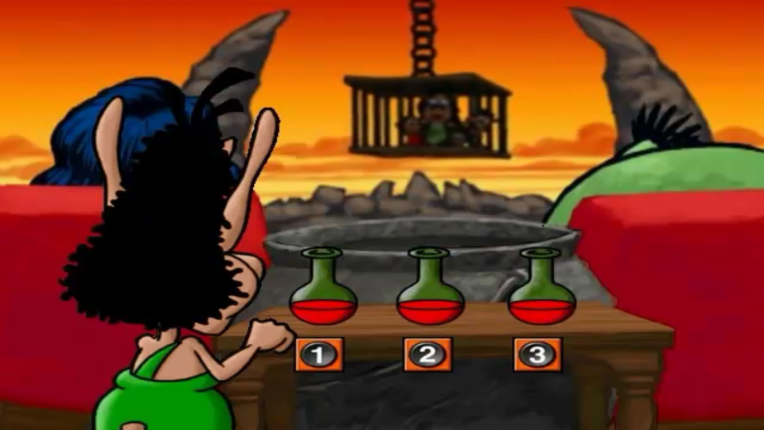
Câu 1: Tập hợp M các số tự nhiên lớn hơn 0 và nhỏ hơn 5 là:
A. M = {1; 2; 3; 4; 5}
B. M = {0; 1; 2; 3; 4}
C. M = {1; 2; 3; 4}
NEXT
A
B
C

Slide 19
BACK

Slide 20
BACK

Slide 21
Câu 2: Tập hợp P các số tự nhiên không vượt quá 4 là
A. P = {0; 1; 2; 3; 4}
B. P = {0; 1; 2; 3}
C. P = {1; 2; 3; 4}
NEXT
A
B
C

Slide 22
BACK

Slide 23
BACK

Slide 24
Câu 3: Trong các khẳng định sau, khẳng định nào sai?
A) H = {H}
B) a = {A}
C) M = {x | x là số tự nhiên khác 0}
NEXT
A
B
C

Slide 25
BACK

Slide 26
BACK

Slide 27
Hướng dẫn về nhà
Học thuộc các nội dung đã học.
Làm các bài tập SGK bài 1, 2, 3, 4 trang 7, 8

